Slide 1
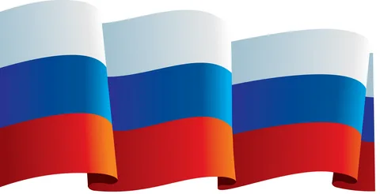
Презентация для детей старшего дошкольного возраста «День Российского флага»
Воспитатель: Малыхина Н.С.

Slide 2
Цель: Формировать знания детей о флаге России, его символике. Развивать у детей чувство патриотизма и любви к своей Родине; Воспитывать уважительное отношение к государственной символике.

Slide 3
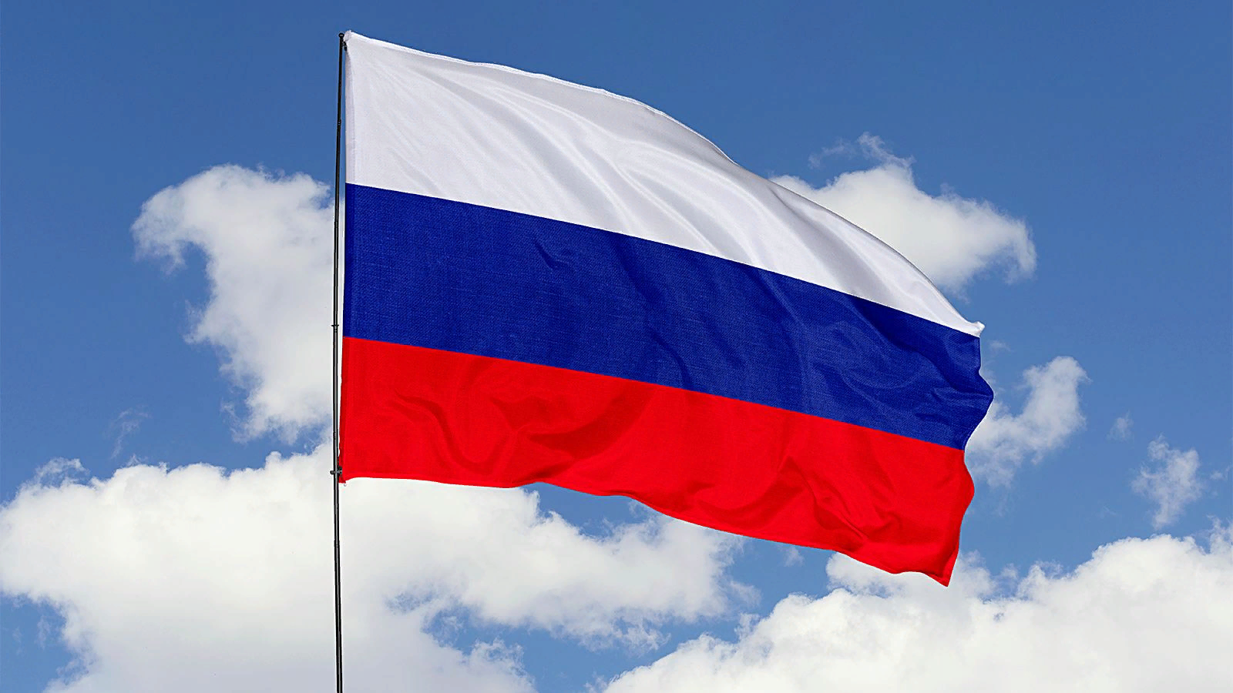
22 августа – День государственного флага
Каждая страна имеет такой знак, по которой её можно легко узнать. Это государственный флаг. У всех стран государственные флаги разные по цвету.
Государственный флаг нашей страны состоит из трех цветов: белого, синего и красного.

Slide 4
Значение цветов флага
Белый, синий и красный
цвета с древних времён на
Руси означали:
Белый цвет благородство и
откровенность;
Синий цвет верность,
честность, безупречность
и целомудрие;
Красный цвет мужество,
смелость, великодушие и
любовь.

Slide 5
Флаг нашей страны имеет свою историю, много веков тому назад вместо флага люди использовали шест, привязывая к его верхушке пучок или конский хвост, окрашенный яркой краской. Назывался он стягом. Главным значением стяга было собрать, «Стянуть к себе» воинов для защиты своей земли, села или города.

Slide 6
Первый настоящий флаг появился во время царствования Алексея Михайловича в XVII веке. Он украсил верхушку первого военного корабля «Орёл»

Slide 7
Государственный флаг
поднимается во время
торжественных
мероприятий,
праздников, и в это
время всегда звучит
гимн Российской
Федерации.

Slide 8
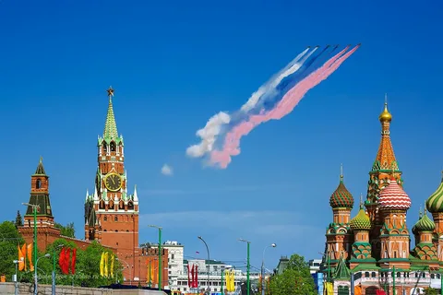
В синем небе над Москвою Реет флаг наш дорогой. В каждой русской деревеньке Ты увидишь флаг родной.
Флаг российский наш окрашен В белый, синий, красный цвет. Он трепещет в небе ясном, И его прекрасней нет.
Белый – символ мира, правды И душевной чистоты. Синий – верности и веры, Бескорыстной доброты.
Боль народа, кровь погибших Отражает красный цвет. Будем Родину любить мы И хранить её от бед.

Slide 10
Спасибо за внимание!

